Slide 1
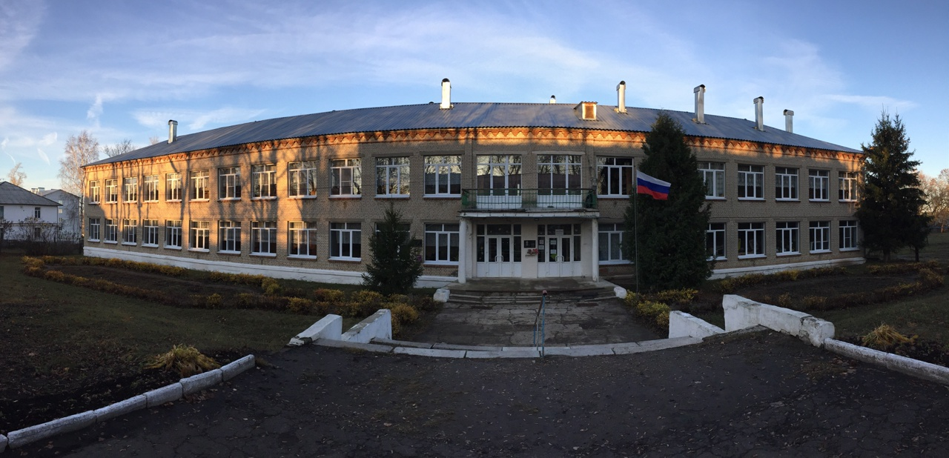
«Семейные традиции»
Презентация подготовлена педагогами МКОУ «Станционная СОШ»
Богачёва Н.А.
Острикова А.В.
Сопова Е.А.
2021 – 2022 учебный год

Slide 2






СЕМЕЙНЫЕ ТРАДИЦИИ
Что такое семейные традиции и что они дают?

Slide 3
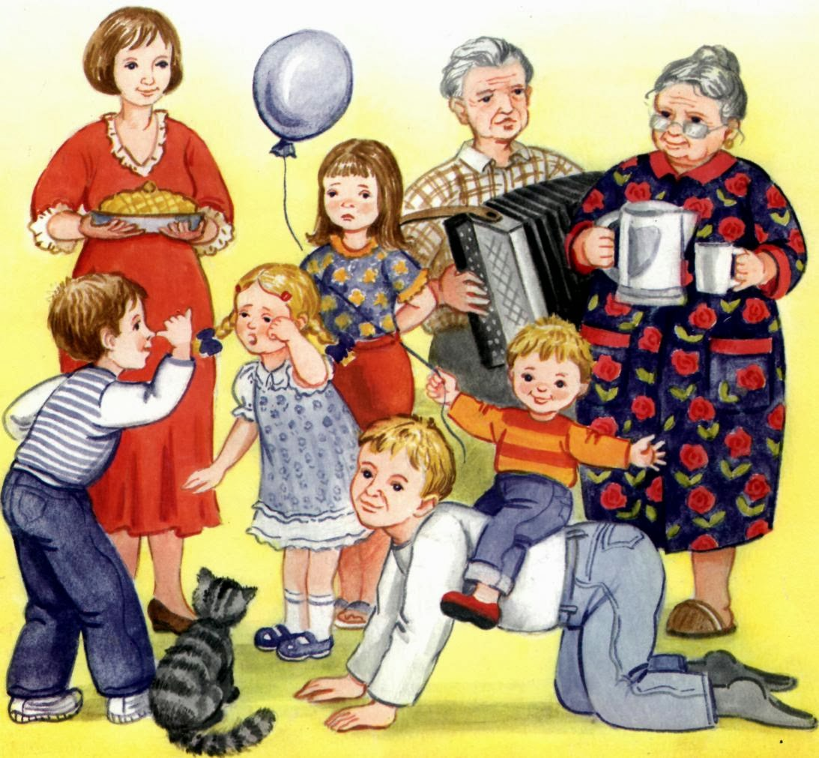

«Семейные традиции — это обычные принятые в семье нормы, манеры поведения, обычаи и взгляды, которые передаются из поколения в поколение»
Толковый словарь

Slide 4
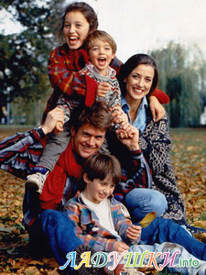
Что дают семейные традиции детям?
Для детей семейные традиции способствуют гармоничному развитию.
Родители представляются не только строгими воспитателями но и друзьями…

Slide 5

Что дают семейные традиции взрослым?
Взрослым дают ощущение единства со своей роднёй, сближают, укрепляют чувства.
Дают возможность расслабиться, быть собой и радоваться жизни.

Slide 6

Что дают семейные традиции всей семье?
Культурное обогащение семьи – семья делает свой вклад в культурное наследие страны.

Slide 7
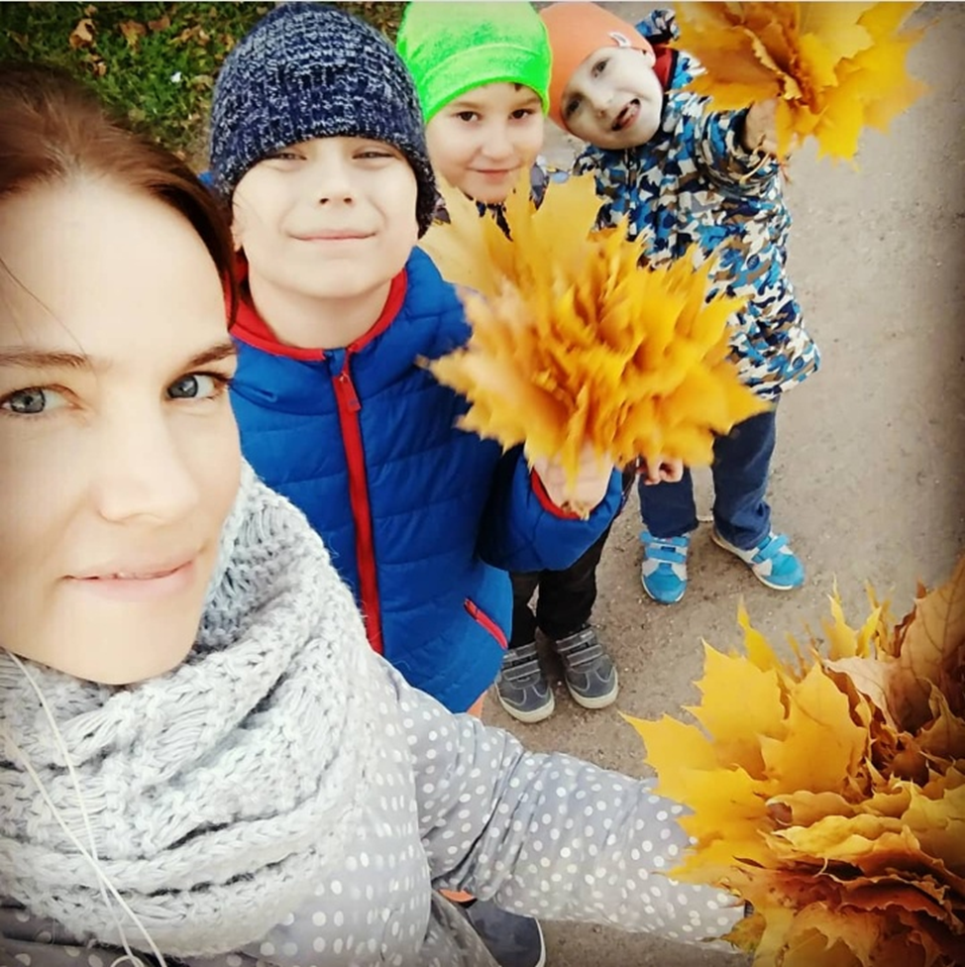
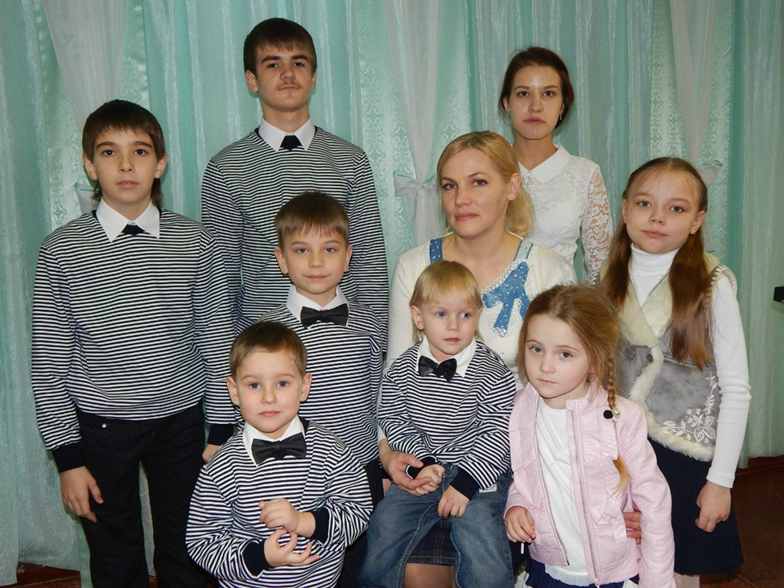
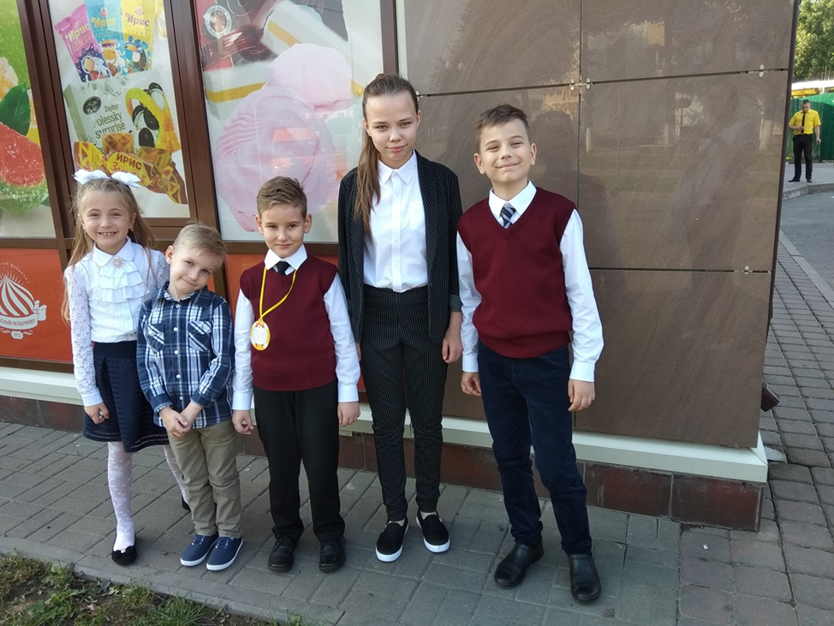
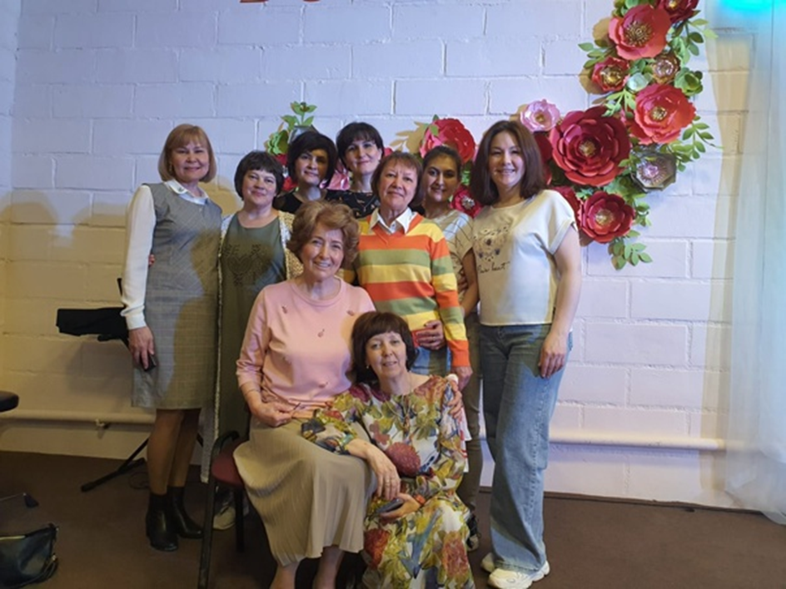
Многодетные семьи нашей школы
В школе обучается 104 ученика из 71 семьи.
Из них 19 семей – это многодетные семьи.
В большинстве из них более четырёх детей.

Slide 8
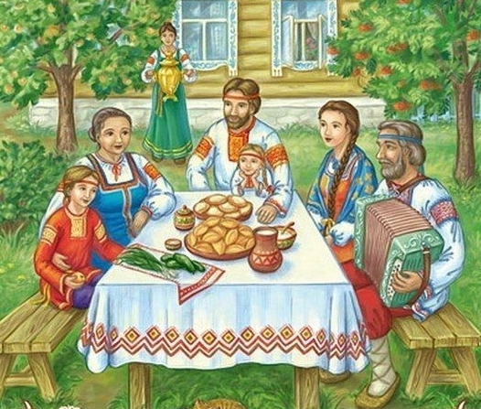
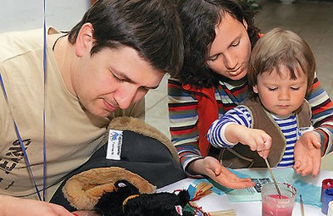
Какие бывают семейные традиции?
Общие традиции –встречающиеся в большинстве семей.
Специальные традиции – особые традиции, присущие одной данной семье.

Slide 9
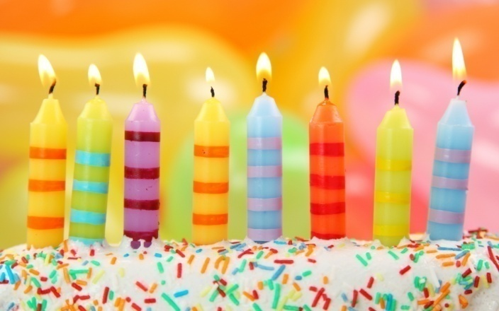
Общие традиции
– празднование дней рождений и семейных праздников
Благодаря таким обычаям и дети, и взрослые получают множество радостных моментов: предвкушение праздника, хорошее настроение, радость общения с семьей, ощущение своей нужности…

Slide 10
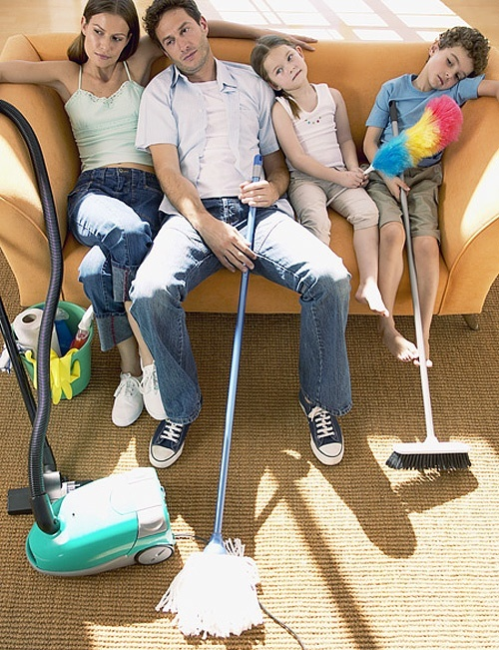
Общие традиции выполнение домашних обязанностей всеми членами семьи
уборка в доме, раскладывание вещей по местам..

Slide 11


Общие традиции совместные игры с детьми
Делая что-то вместе с детьми, родители учат их разным навыкам, проявляют свои чувства.
В будущем это поможет ребёнку сохранять доверительные отношения с мамой и папой.

Slide 12
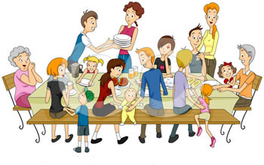
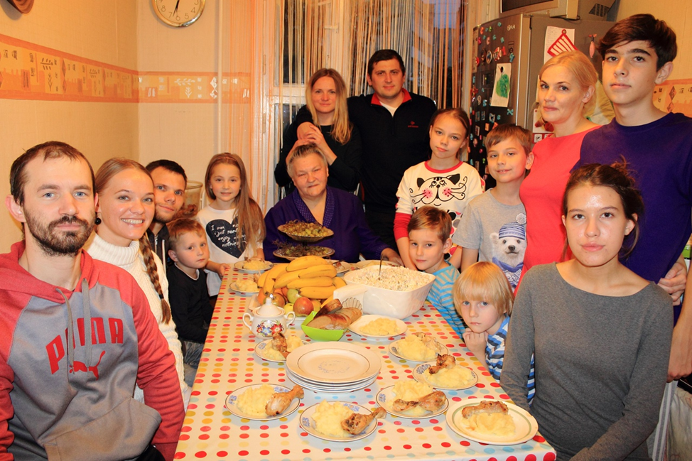
Общие традиции семейный обед
Помогают объединять семьи, собирая всех за одним столом

Slide 13

Общие традиции
Семейный совет
Это «собрание» всех членов семьи, на котором решаются важные вопросы

Slide 14
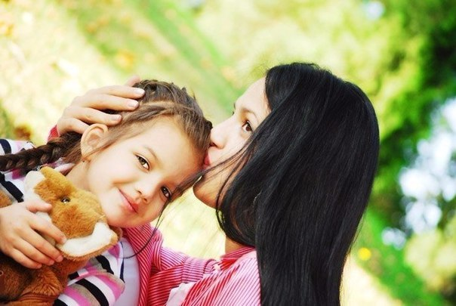
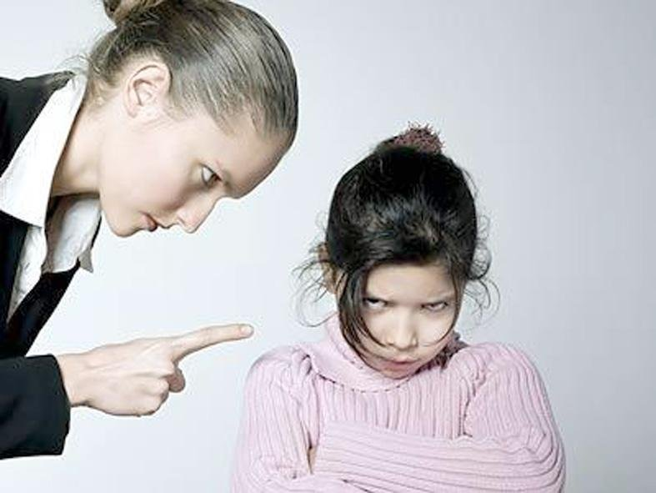
Общие традиции
Традиции «кнута и пряника»
Правила и способы поощрения и наказания ребёнка.

Slide 15

Общие традиции – ритуалы приветствия и прощания
Пожелание доброго утра и сладких снов, объятия и поцелуй при возвращении домой ... – всё это знаки внимания и заботы со стороны близких.

Slide 16

Общие традиции – совместные прогулки, походы в кино, на выставки и прочее
Эти традиции обогащают жизнь семьи, делают ее яркой и насыщенной.

Slide 17

Специальные традиции – это особые традиции, присущие одной данной семье.
В выходной спать до обеда или отправляться на пикник …

Slide 18

Примеры интересных семейных традиций
Традиции сознательно внесённые в семью

Slide 19

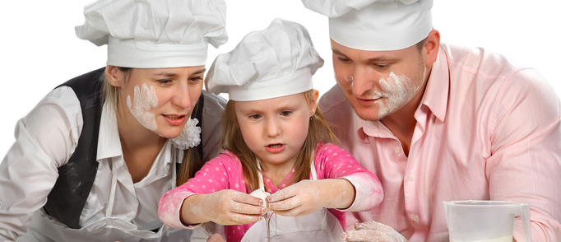

Совместная рыбалка
до утра…
Семейное приготовление пищи
Квесты по случаю
дня рождения

Slide 20
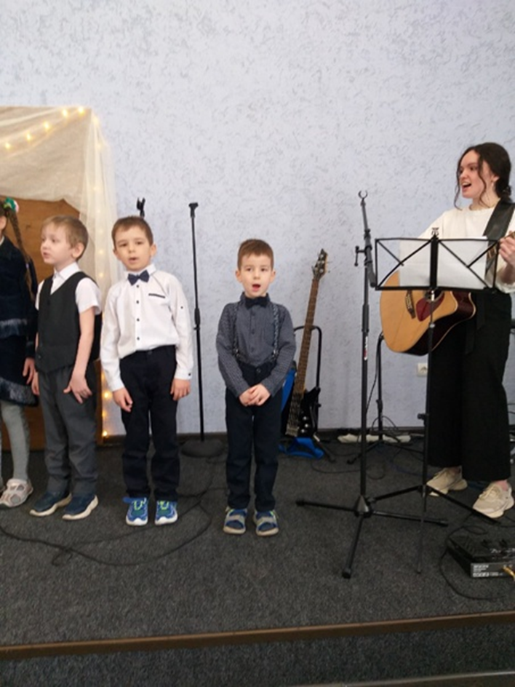
С удовольствием осваивать игру на музыкальных инструментах и вокальное пение

Slide 21
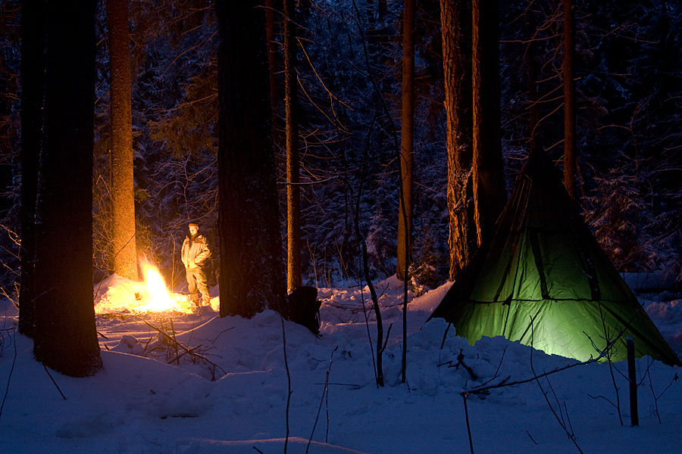
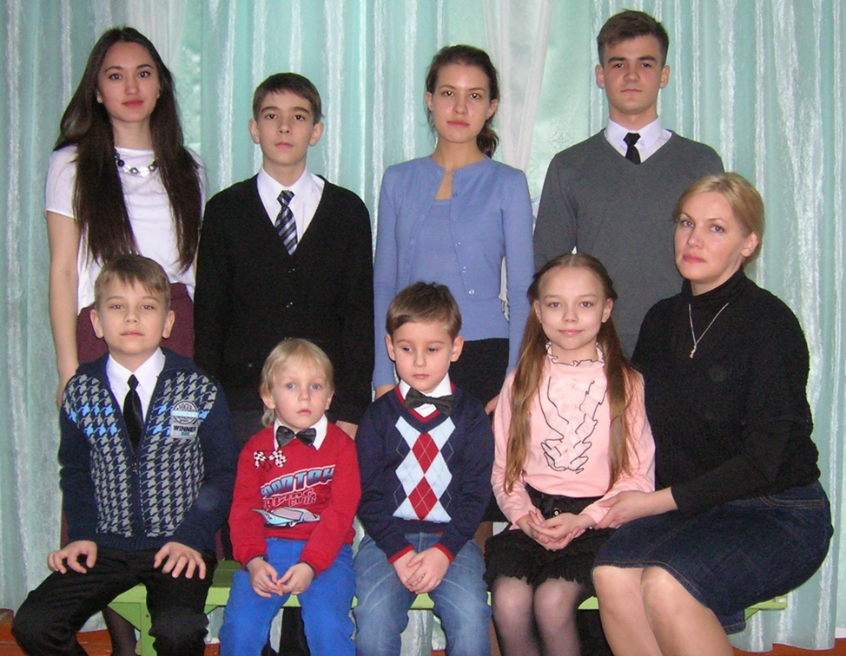
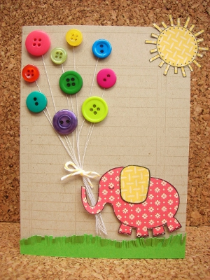
Поездки к морю, переночевать
в зимней палатке…
Рисовать друг другу
Открытки…

Slide 22


Совместные бескорыстные
добрые дела…
Сказка на ночь …

Slide 23
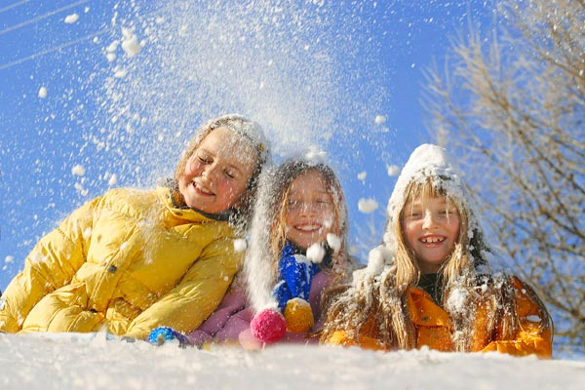
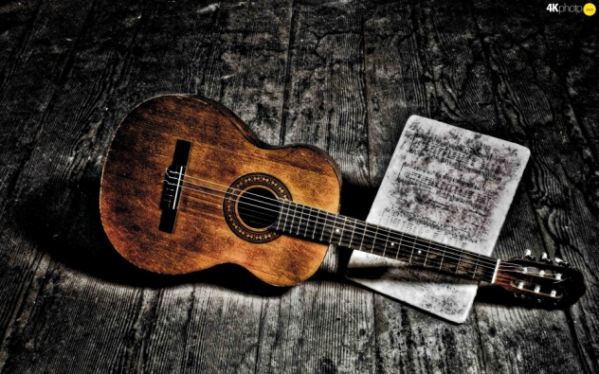

Встречать новый год
каждый раз в новом месте
      Вечера стихов и песен …
«Подкладывание»
подарков соседям …

Slide 24

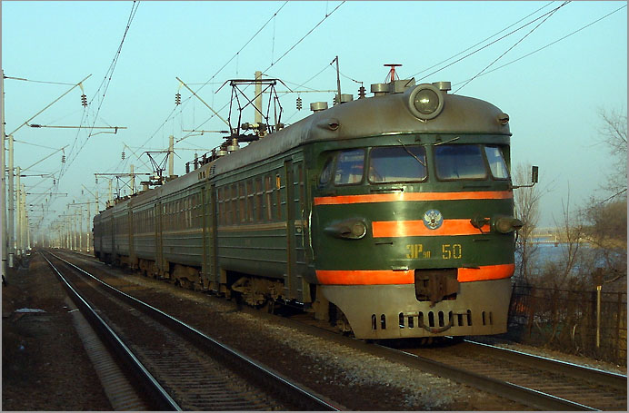
Говорим тёплые слова …
Приготовление пищи
с «любовью» …
Праздник
на верхней полке …

Slide 25

Как создать семейную традицию?
Для создания семейной традиции необходимы две вещи: ваше желание и согласие домочадцев
Собственно придумайте саму традицию
Сделайте первый шаг
Будьте умерены в своих желаниях
Закрепляйте традицию

Slide 26
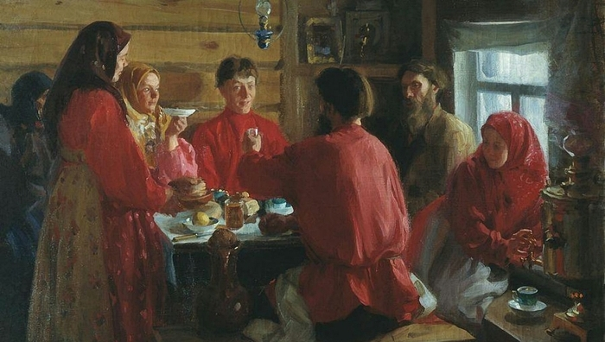
Историческая страничка «Семейных традиций» в России

Slide 27
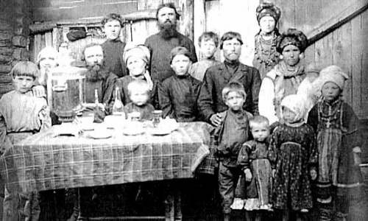
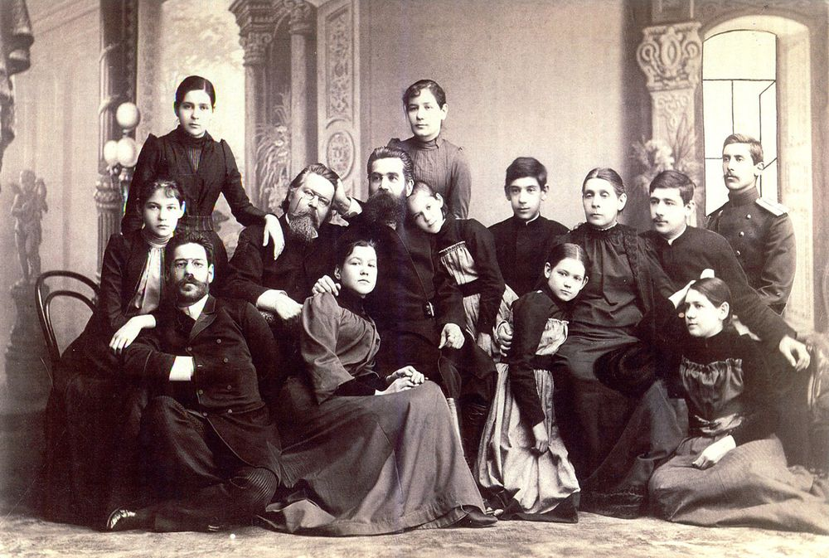
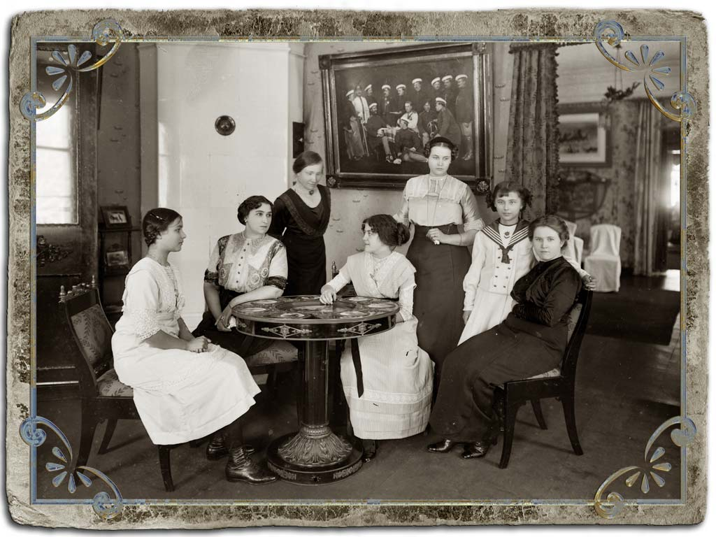

Slide 28
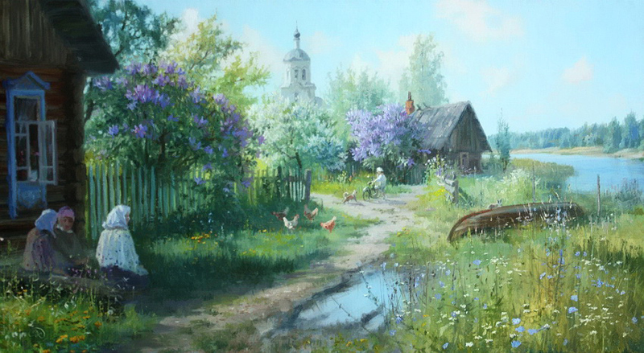
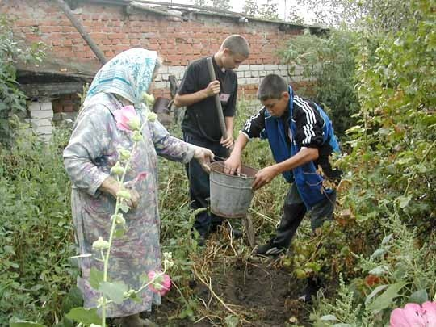
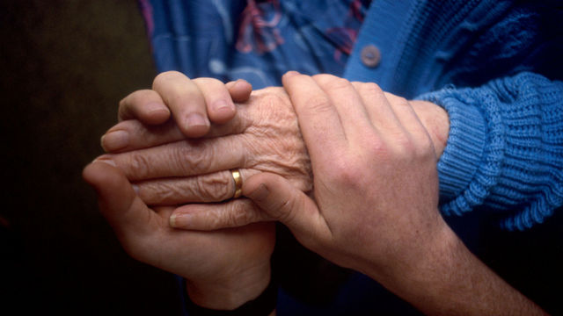
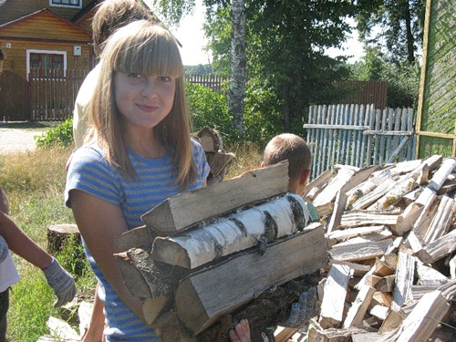

Slide 29
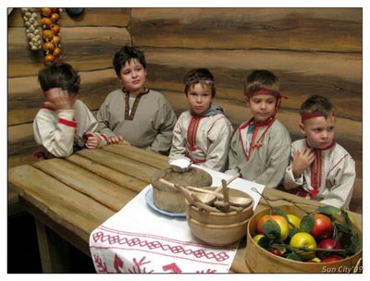
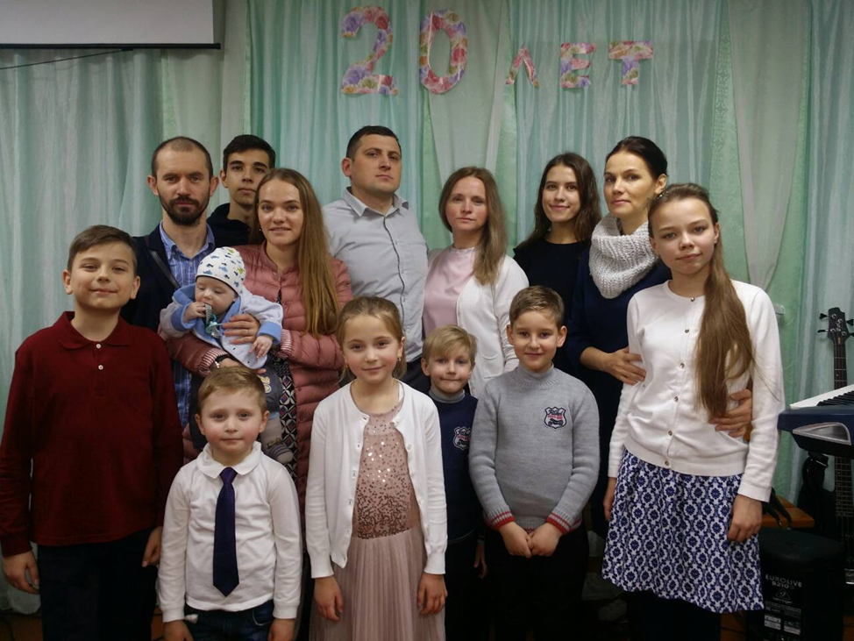

Slide 30
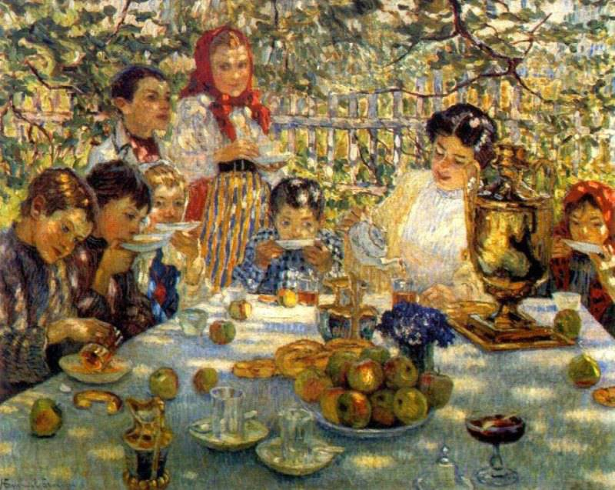

Slide 31
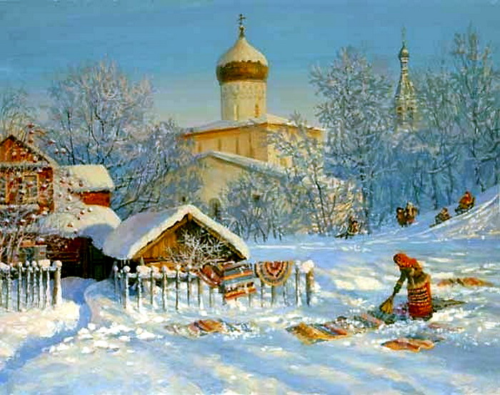
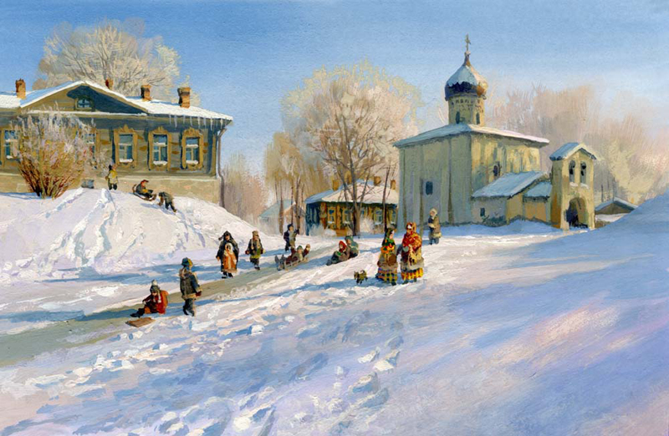

Slide 32
Как видим, семейные традиции – это интересно и здорово.
Не пренебрегайте ими, ведь они сплачивают семью, помогают ей стать единым целым.

Slide 33
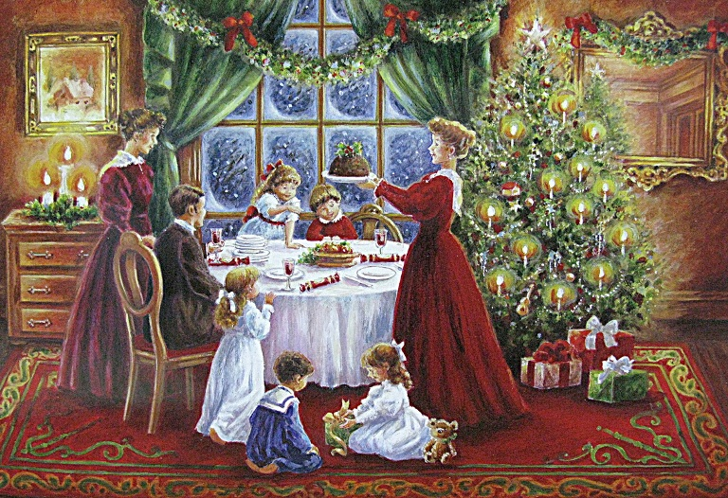
Расскажи
какие традиции
в вашей семье?

